Slide 1
移动云计算项目
--寻TA
答 辩 人 ：赵锐
成 员 ：赵锐 张志宏 常宸瑞 秦军
指导老师 ：余英瀚

Slide 2
成员介绍
项目内容
功能实现
后续工作

Slide 3
一、成员介绍
功能实现
赵锐
负责Android开发，数据传输实现，UI设计；
功能实现
张志宏 常宸瑞
负责项目服务器模块：数据库的开发与维护，提供前端所需的接口；
功能实现
秦军
负责百度AI模块，提供项目所需的对应接口。

Slide 4


二、项目内容
照片寻人
失联多年
邮件联系

Slide 5
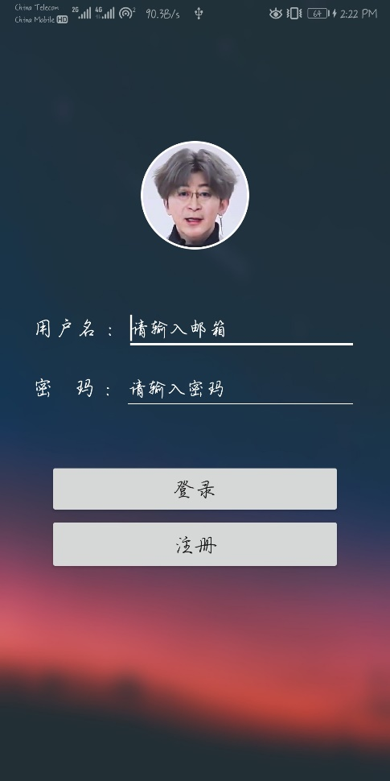
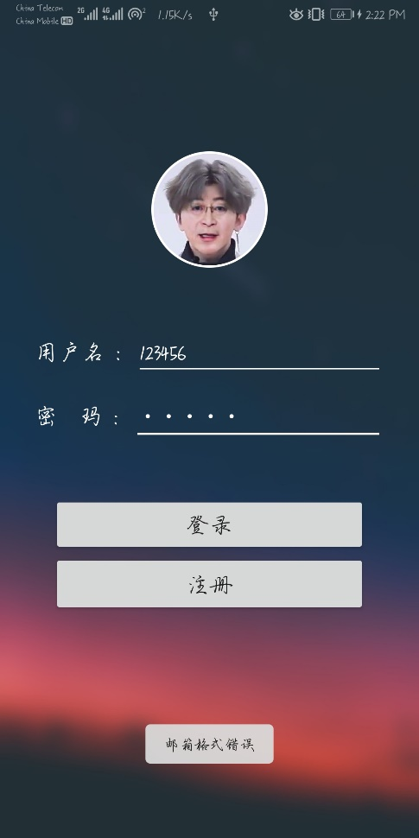
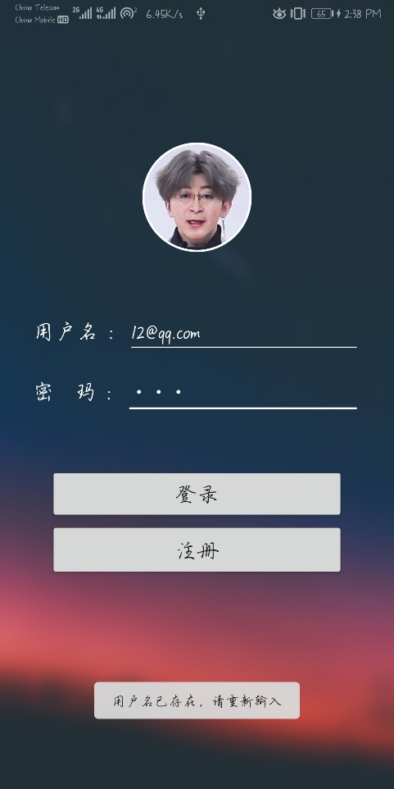
三、功能实现—注册

Slide 6
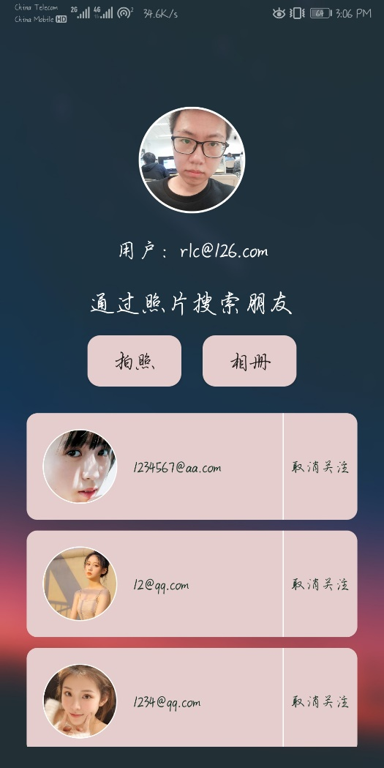
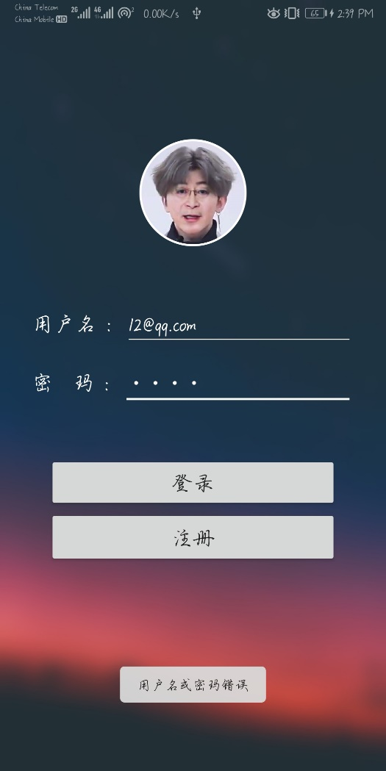
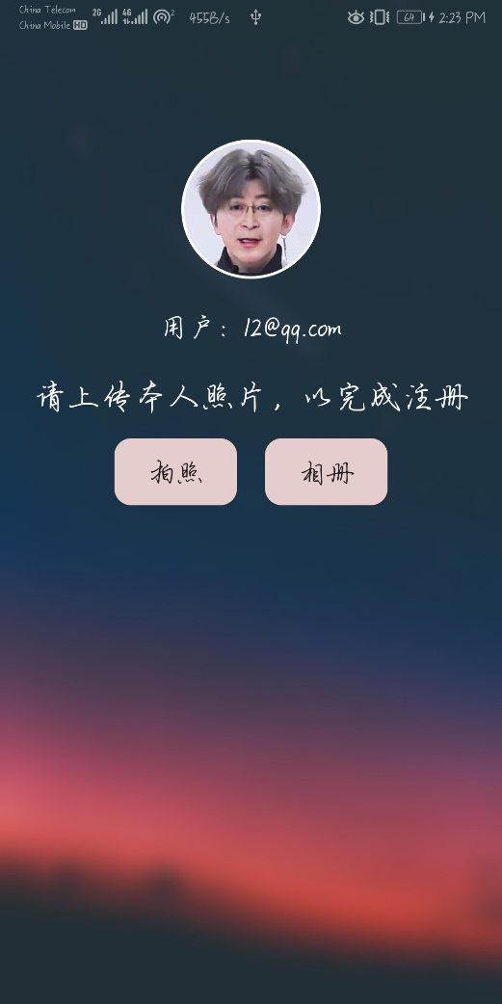
三、功能实现—登录

Slide 7
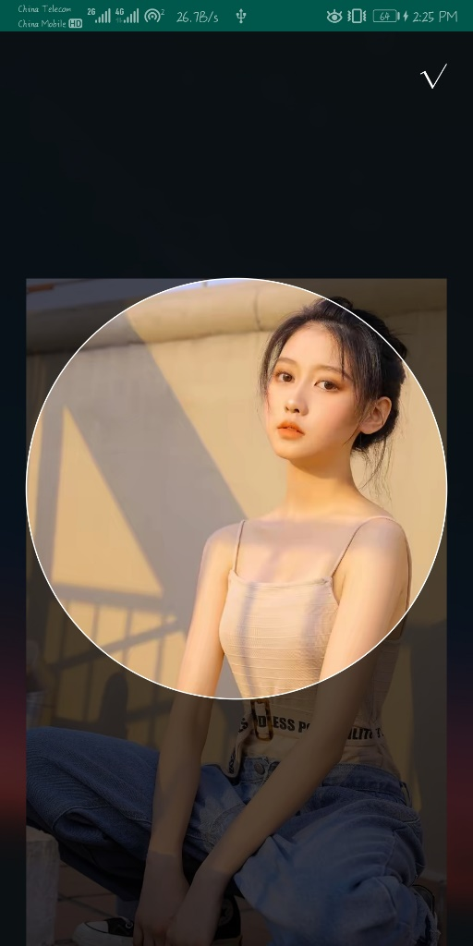
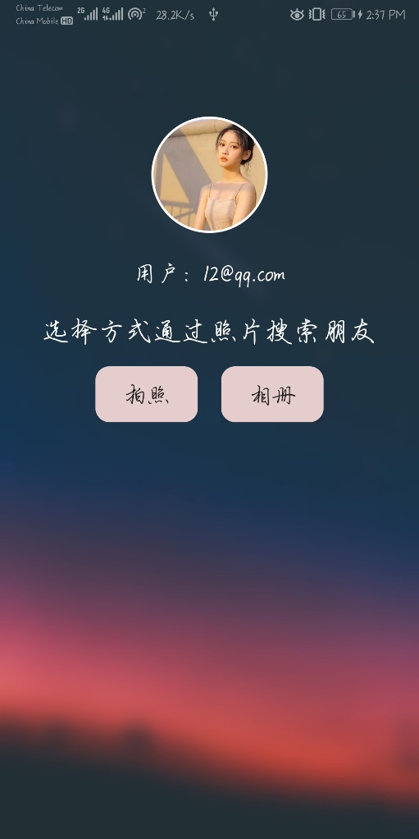
三、功能实现—图片裁切及上传注册头像

Slide 8
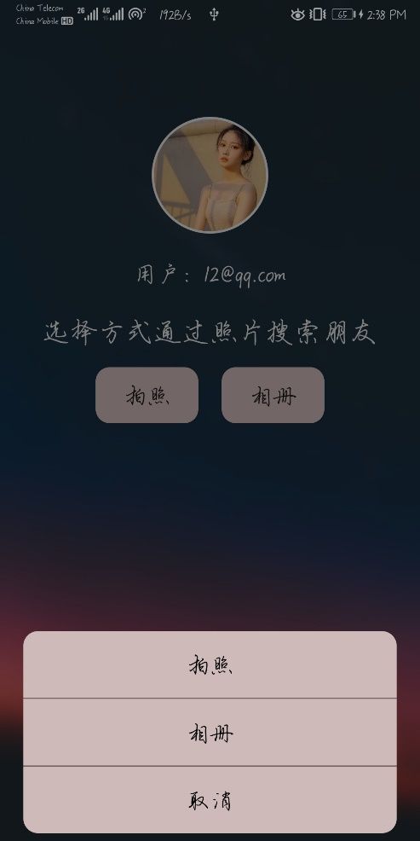
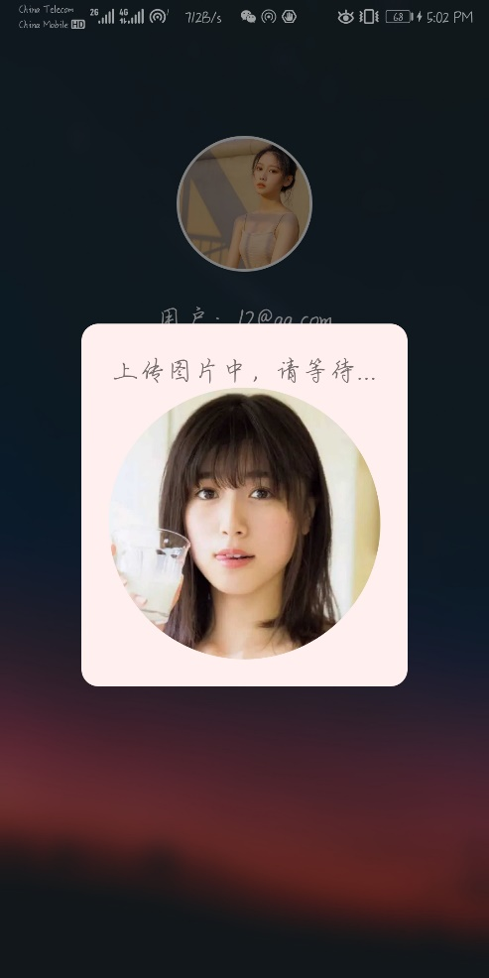
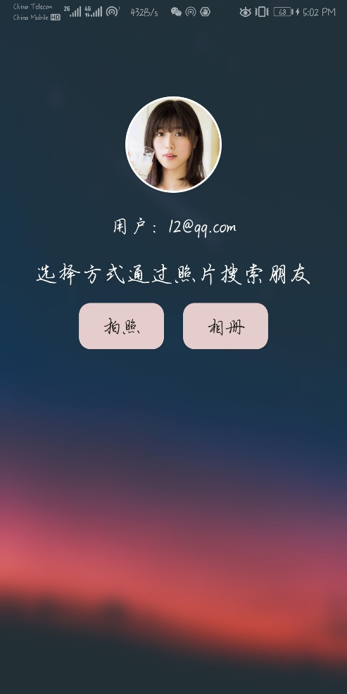
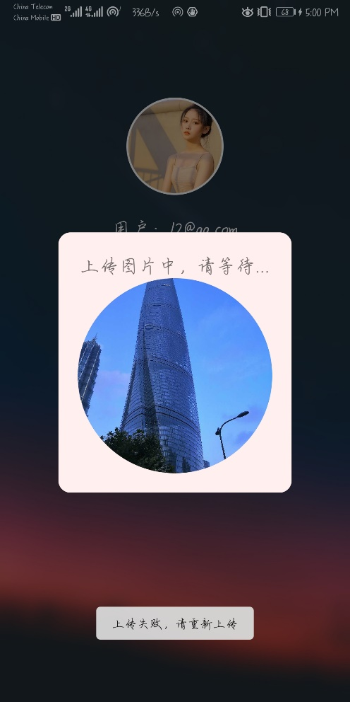
三、功能实现—更换头像

Slide 9
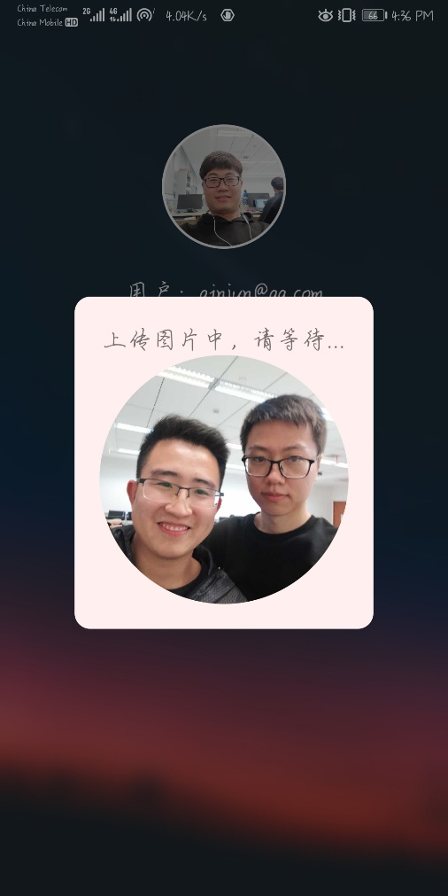
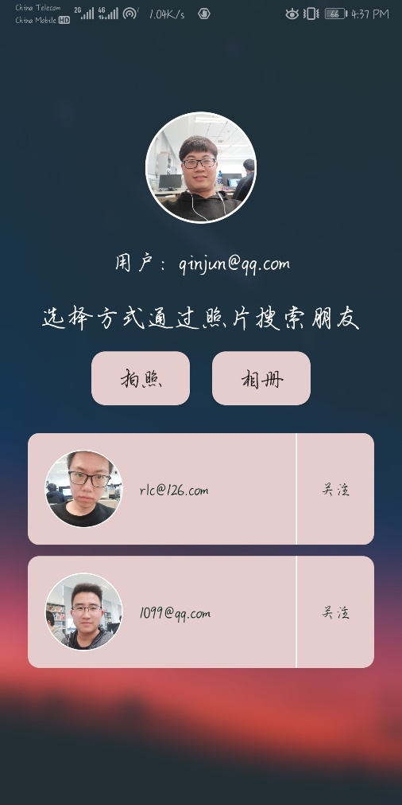
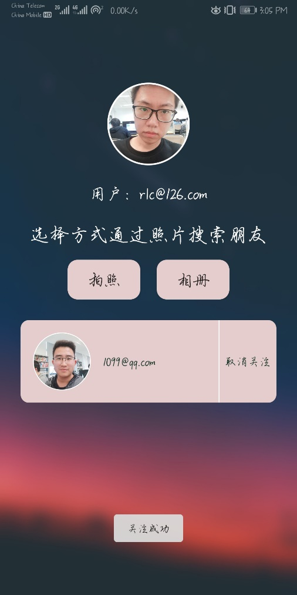
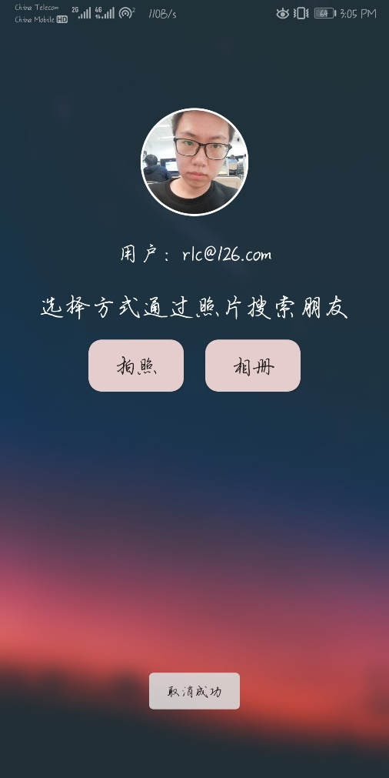
三、功能实现—识图寻人

Slide 10
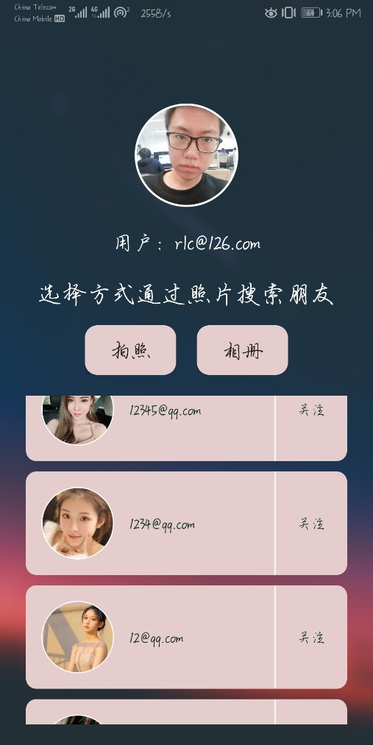

三、功能实现—好友列表

Slide 11
四、后续工作
01
性能方面：百度API/图片压缩处理
02
功能增加：社交软件相关功能

Slide 12
THANKS

